Slide 1
자리있나요?
지정과제 3 - 소규모 사업장을 위한 예약 프로그램
권오범 이세형 이규봉 이재호

Slide 2
개발 배경 및 목적 프로젝트 소개 및 차별성 시연(데모) 영상 발전 가능성

Slide 3
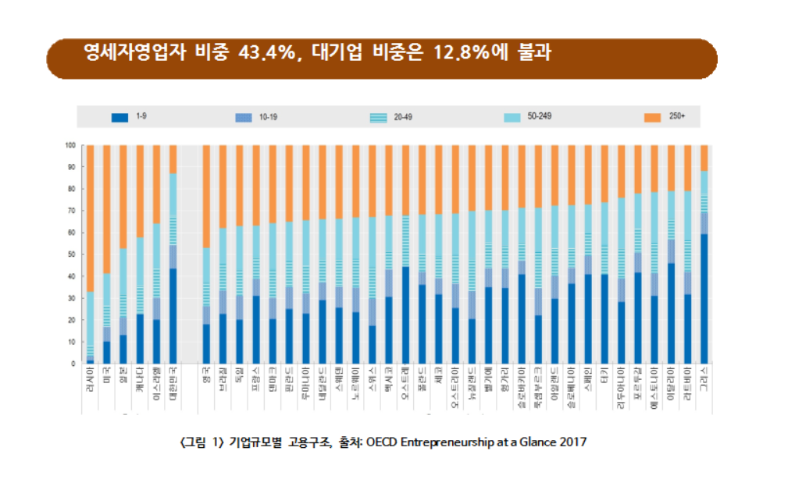
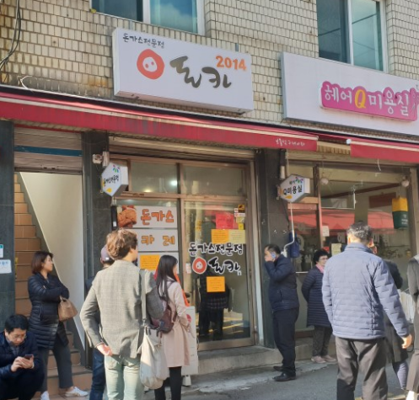
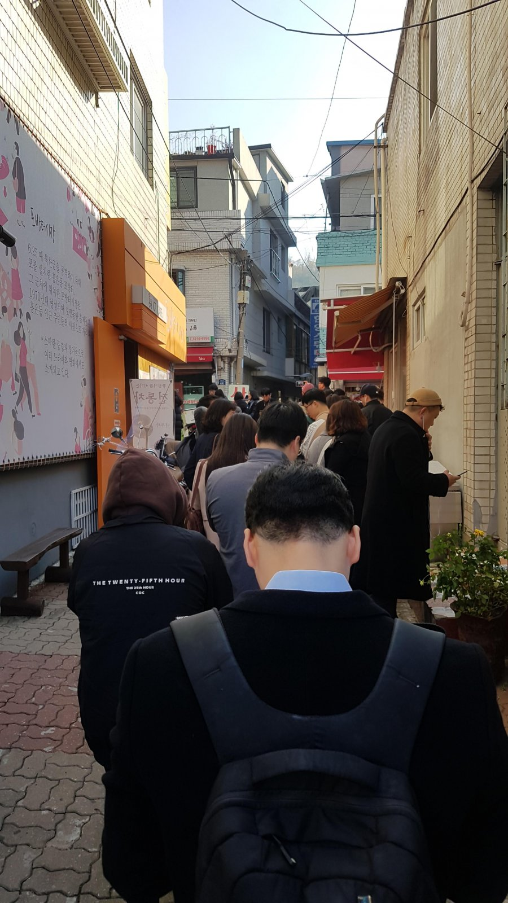
개발 배경 및 목적

Slide 4


프로젝트 소개 및 차별성
고객 – 예약 관리
자영업자 – 예약 고객 관리

Slide 5
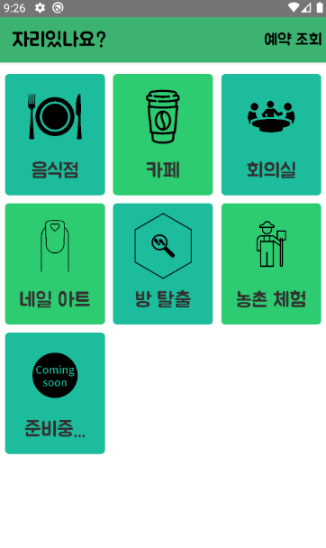
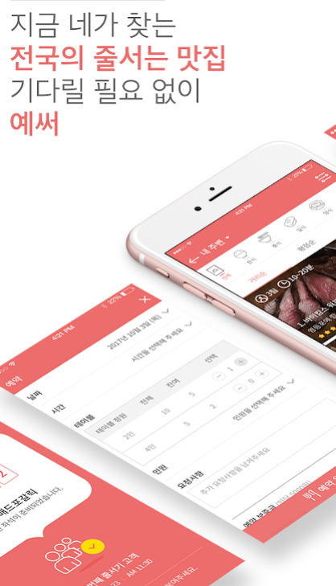
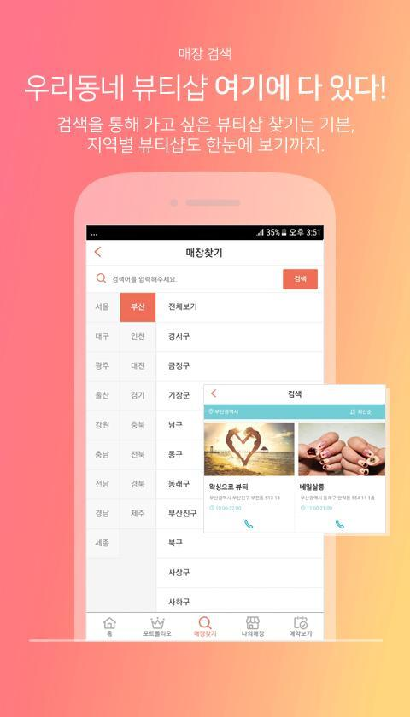
프로젝트 소개 및 차별성

Slide 6
시연 영상
https://youtu.be/h7aaK95PlWo

Slide 7
발전 가능성
예약 가능 좌석 UI 표시 (POS기 연동)
No-show 방지 시스템
통합 포인트 시스템

Slide 8
감사합니다.

